Slide 1

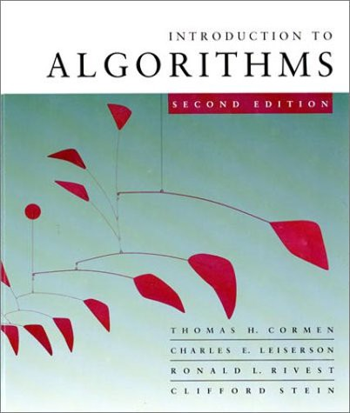

Algoritmalar
6.046J/18.401J
DERS 1
Algoritmaların Çözümlemesi
Araya yerleştirme sıralaması
Asimptotik çözümleme
Birleştirme sıralaması
Yinelemeler
Prof. Charles E. Leiserson
Copyright © 2001-5 Erik D. Demaine and Charles E. Leiserson

Slide 2
Kaynaklar
Bilgisayar Programlama ve Yazılım Mühendisliğinde Veri Yapıları ve Algoritmalar, Rıfat Çölkesen, 8. baskı, 2012.
Introduction to Algorithms,Thomas H. Cormen, Charles E. Leiserson, Ronald L. Rivest, Clifford Stein, 3rd Edition, 2009.
Copyright © 2001-5 Erik D. Demaine and Charles E. Leiserson
Introduction to Algorithms
September 7, 2005
L1.<number>

Slide 3
Algoritmaların çözümlemesi
Bilgisayar program performansı ve kaynak kullanımı konusunda teorik çalışmalar
SORU: Performanstan daha önemli ne vardır ?
modülerlik
doğruluk
bakım kolaylığı
işlevsellik
sağlamlık
kullanıcı dostluğu
programcı zamanı
basitlik
genişletilebilirlik
güvenilirlik
Copyright © 2001-5 Erik D. Demaine and Charles E. Leiserson
Introduction to Algorithms
September 7, 2005
L1.<number>

Slide 4
Neden algoritmalar ve performans ile uğraşırız?
Algoritmalarla ölçeklenebilirlik anlaşılabilir.
Performans genelde yapılabilir olanla imkansızın arasındaki çizgiyi tanımlar.
Algoritmik matematik program davranışlarını açıklamak için ortak dil oluşturur.
• Performans bilgi işleme'nin para birimidir.
Program performansından alınan dersler
diğer bilgi işleme kaynaklarına genellenebilir.
• Hız eğlencelidir!
Copyright © 2001-5 Erik D. Demaine and Charles E. Leiserson
Introduction to Algorithms
September 7, 2005
L1.<number>

Slide 5
Sıralama (sorting) problemi
Girdi: dizi < a₁, a₂, …, a_{n} > sayıları.
Çıktı: permütasyon < a'₁, a'₂, …, a'_{n} >
öyle ki a'₁ ≤ a'₂ ≤ … ≤ a'_{n} .
Örnek:
Girdi: 8 2 4 9 3 6
Çıktı: 2 3 4 6 8 9
Copyright © 2001-5 Erik D. Demaine and Charles E. Leiserson
Introduction to Algorithms
September 7, 2005
L1.<number>

Slide 6
Araya yerleştirme sıralaması (Insertion sort)
INSERTION-SORT (A, n)
for j ← 2 to n
do key ← A[ j]
i ← j – 1
⊳ A[1 . . n]
“pseudocode”
( sözdekod,
yalancıkod )
while i > 0 and A[i] > key
do A[i+1] ← A[i]
i ← i – 1
A[i+1] = key (anahtar)
Copyright © 2001-5 Erik D. Demaine and Charles E. Leiserson
Introduction to Algorithms
September 7, 2005
L1.<number>

Slide 7
Araya yerleştirme sıralaması (Insertion sort)
INSERTION-SORT (A, n)
for j ← 2 to n
do key ← A[ j]
i ← j – 1
⊳ A[1 . . n]
“pseudocode”
( sözdekod,
yalancıkod )
while i > 0 and A[i] > key
do A[i+1] ← A[i]
i ← i – 1
A[i+1] = key (anahtar)
1
i
j
n
A:
key (anahtar)
sorted (sıralı)
Copyright © 2001-5 Erik D. Demaine and Charles E. Leiserson
Introduction to Algorithms
September 7, 2005
L1.<number>

Slide 8
Araya yerleştirme sıralaması örneği
8 2 4 9 3 6
Copyright © 2001-5 Erik D. Demaine and Charles E. Leiserson
Introduction to Algorithms
September 7, 2005
L1.<number>

Slide 9
Araya yerleştirme sıralaması örneği
8 2 4 9 3 6
Copyright © 2001-5 Erik D. Demaine and Charles E. Leiserson
Introduction to Algorithms
September 7, 2005
L1.<number>

Slide 10
Araya yerleştirme sıralaması örneği
8 | 2 | 4 | 9 | 3 | 6
2 | 8 | 4 | 9 | 3 | 6
Copyright © 2001-5 Erik D. Demaine and Charles E. Leiserson
Introduction to Algorithms
September 7, 2005
L1.<number>

Slide 11
Araya yerleştirme sıralaması örneği
8 2 4 9 3 6
2 8 4 9 3 6
Copyright © 2001-5 Erik D. Demaine and Charles E. Leiserson
Introduction to Algorithms
September 7, 2005
L1.<number>

Slide 12
Araya yerleştirme sıralaması örneği
8 | 2 | 4 | 9 | 3 | 6
2 | 8 | 4 | 9 | 3 | 6
2 | 4 | 8 | 9 | 3 | 6
Copyright © 2001-5 Erik D. Demaine and Charles E. Leiserson
Introduction to Algorithms
September 7, 2005
L1.<number>

Slide 13
Araya yerleştirme sıralaması örneği
8 2 4 9 3 6
2 8 4 9 3 6
2 4 8 9 3 6
Copyright © 2001-5 Erik D. Demaine and Charles E. Leiserson
Introduction to Algorithms
September 7, 2005
L1.<number>

Slide 14
Araya yerleştirme sıralaması örneği
8 | 2 | 4 | 9 | 3 | 6
2 | 8 | 4 | 9 | 3 | 6
2 | 4 | 8 | 9 | 3 | 6
2 | 4 | 8 | 9 | 3 | 6
Copyright © 2001-5 Erik D. Demaine and Charles E. Leiserson
Introduction to Algorithms
September 7, 2005
L1.<number>

Slide 15
Araya yerleştirme sıralaması örneği
8 2 4 9 3 6
2 8 4 9 3 6
2 4 8 9 3 6
2 4 8 9 3 6
Copyright © 2001-5 Erik D. Demaine and Charles E. Leiserson
Introduction to Algorithms
September 7, 2005
L1.<number>

Slide 16
Araya yerleştirme sıralaması örneği
8 | 2 | 4 | 9 | 3 | 6
2 | 8 | 4 | 9 | 3 | 6
2 | 4 | 8 | 9 | 3 | 6
2 | 4 | 8 | 9 | 3 | 6
2 | 3 | 4 | 8 | 9 | 6
Copyright © 2001-5 Erik D. Demaine and Charles E. Leiserson
Introduction to Algorithms
September 7, 2005
L1.<number>

Slide 17
Araya yerleştirme sıralaması örneği
8 2 4 9 3 6
2 8 4 9 3 6
2 4 8 9 3 6
2 4 8 9 3 6
2 3 4 8 9 6
Copyright © 2001-5 Erik D. Demaine and Charles E. Leiserson
Introduction to Algorithms
September 7, 2005
L1.<number>

Slide 18
Araya yerleştirme sıralaması örneği
8 2 | 2 8 | 4 4 | 9 9 | 3 3 | 6 6
2 | 4 | 8 | 9 | 3 | 6
2 | 4 | 8 | 9 | 3 | 6
2 | 3 | 4 | 8 | 9 | 6
2 | 3 | 4 | 6 | 8 | 9 | (bitti)
Copyright © 2001-5 Erik D. Demaine and Charles E. Leiserson
Introduction to Algorithms
September 7, 2005
L1.<number>

Slide 19
Çalışma zamanı (Running time)
Çalışma zamanı girişe bağımlıdır: Önceden sıralanmış bir diziyi sıralamak daha kolaydır.
Çalışma zamanının girişin boyutuna göre parametrelenmesi yararlıdır, çünkü kısa dizileri sıralamak uzun dizilere oranla daha kolaydır.
Genellikle, çalışma zamanında üst sınırları ararız, çünkü herkes garantiden hoşlanır.
Copyright © 2001-5 Erik D. Demaine and Charles E. Leiserson
Introduction to Algorithms
September 7, 2005
L1.<number>

Slide 20
Çözümleme türleri
En kötü durum (Worst-case): (genellikle)
T(n) = n boyutlu bir girişte
algoritmanın maksimum süresi
Ortalama durum: (bazen)
T(n) = n boyutlu her girişte algoritmanın beklenen süresi.
Girişlerin istatistiksel dağılımı için
varsayım gerekli.
En iyi durum: (gerçek dışı)
Bir giriş yapısında hızlı çalışan yavaş bir algoritma ile hile yapmak.
Copyright © 2001-5 Erik D. Demaine and Charles E. Leiserson
Introduction to Algorithms
September 7, 2005
L1.<number>

Slide 21
Makineden-bağımsız zaman
Araya yerleştirme sıralamasının en kötü zamanı nedir?
Bilgisayarın hızına bağlıdır:
  bağıl ( rölatif ) zaman ( aynı makinede),
  mutlak (absolüt ) zaman (farklı makinelerde).
BÜYÜK FİKİR:
•Makineye bağımlı sabitleri görmezden gel.
n → ∞ ' a yaklaştıkça, T(n)'nin büyümesine bak.
" Asimptotik Analiz"
Copyright © 2001-5 Erik D. Demaine and Charles E. Leiserson
Introduction to Algorithms
September 7, 2005
L1.<number>

Slide 22
Θ- notasyonu (notation)
Matematik:
Θ(g(n)) = { f (n) : Öyle c₁, c₂, n₀ pozitif sabit sayıları
vardır ki tüm n ≥ n0} için 0 ≤ c₁ g(n) ≤ f (n) ≤ c₂ g(n).
Mühendislik:
Düşük değerli terimleri at; ön sabitleri ihmal et.
• Örnek: 3n³ + 90n² – 5n + 6046 = Θ (n³)
Copyright © 2001-5 Erik D. Demaine and Charles E. Leiserson
Introduction to Algorithms
September 7, 2005
L1.<number>

Slide 23
Asimptotik performans
n yeterince büyürse, Θ(n²) algoritması
bir Θ(n³) algoritmasından her zaman daha hızlıdır.
Öte yandan asimptotik açıdan yavaş algoritmaları ihmal etmemeliyiz.
Gerçek dünyada tasarımın mühendislik hedefleriyle dikkatle dengelenmesi gereklidir.
Asimptotik analiz düşüncemizi yapılandırmada önemli bir araçtır.
T(n)
n
n₀
Copyright © 2001-5 Erik D. Demaine and Charles E. Leiserson
Introduction to Algorithms
September 7, 2005
L1.<number>

Slide 24
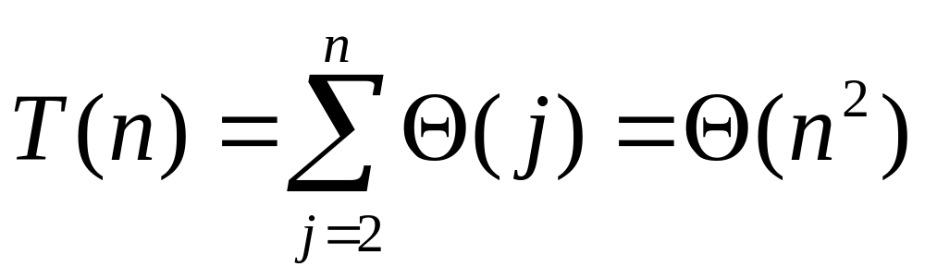
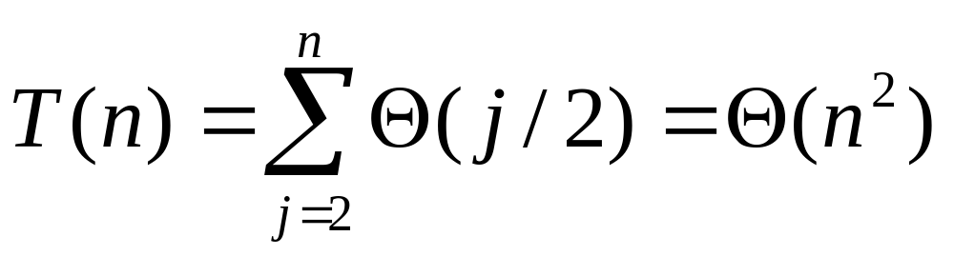
Araya yerleştirme sıralaması çözümlemesi
En kötü durum: Giriş tersten sıralıysa.
[aritmetik seri]
Ortalama durum:Tüm permutasyonlar eşit olasılıklı.
Araya yerleştirme sıralaması hızlı bir algoritma mıdır ?
Küçük n değerleri için olabilir.
Büyük n değerleri için asla!
Copyright © 2001-5 Erik D. Demaine and Charles E. Leiserson
Introduction to Algorithms
September 7, 2005
L1.<number>

Slide 25
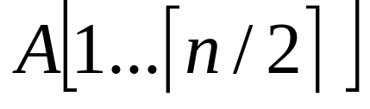
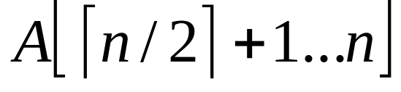
Birleştirme sıralaması
BİRLEŞTİRME-SIRALAMASI A[1 . . n]
1. Eğer n = 1 ise, işlem bitti.
2. ve ’yi özyinelemeli sırala.
3. 2 sıralanmış listeyi “Birleştir”.
Anahtar altrutin: Birleştirme
Copyright © 2001-5 Erik D. Demaine and Charles E. Leiserson
Introduction to Algorithms
September 7, 2005
L1.<number>

Slide 26
Sıralı iki altdiziyi birleştirme
20 12
13 11
7 9
2 1
Copyright © 2001-5 Erik D. Demaine and Charles E. Leiserson
Introduction to Algorithms
September 7, 2005
L1.<number>

Slide 27
Sıralı iki altdiziyi birleştirme
20 12
13 11
7 9
2 1
1
Copyright © 2001-5 Erik D. Demaine and Charles E. Leiserson
Introduction to Algorithms
September 7, 2005
L1.<number>

Slide 28
Sıralı iki altdiziyi birleştirme
20 12
13 11
7 9
2 1
20 12
13 11
7 9
2
1
Copyright © 2001-5 Erik D. Demaine and Charles E. Leiserson
Introduction to Algorithms
September 7, 2005
L1.<number>

Slide 29
Sıralı iki altdiziyi birleştirme
20 12
13 11
7 9
2 1
20 12
13 11
7 9
2
1
2
Copyright © 2001-5 Erik D. Demaine and Charles E. Leiserson
Introduction to Algorithms
September 7, 2005
L1.<number>

Slide 30
Sıralı iki altdiziyi birleştirme
20 12
13 11
7 9
2 1
20 12
13 11
7 9
2
20 12
13 11
7 9
1
2
Copyright © 2001-5 Erik D. Demaine and Charles E. Leiserson
Introduction to Algorithms
September 7, 2005
L1.<number>

Slide 31
Sıralı iki altdiziyi birleştirme
20 12
13 11
7 9
2 1
20 12
13 11
7 9
2
20 12
13 11
7 9
1
2
7
Copyright © 2001-5 Erik D. Demaine and Charles E. Leiserson
Introduction to Algorithms
September 7, 2005
L1.<number>

Slide 32
Sıralı iki altdiziyi birleştirme
20 12
13 11
7 9
2 1
20 12
13 11
7 9
2
20 12
13 11
7 9
20 12
13 11
9
1
2
7
Copyright © 2001-5 Erik D. Demaine and Charles E. Leiserson
Introduction to Algorithms
September 7, 2005
L1.<number>

Slide 33
Sıralı iki altdiziyi birleştirme
20 12
13 11
7 9
2 1
20 12
13 11
7 9
2
20 12
13 11
7 9
20 12
13 11
9
1
2
7
9
Copyright © 2001-5 Erik D. Demaine and Charles E. Leiserson
Introduction to Algorithms
September 7, 2005
L1.<number>

Slide 34
Sıralı iki altdiziyi birleştirme
20 12
13 11
7 9
2 1
20 12
13 11
7 9
2
20 12
13 11
7 9
20 12
13 11
9
20 12
13 11
1
2
7
9
Copyright © 2001-5 Erik D. Demaine and Charles E. Leiserson
Introduction to Algorithms
September 7, 2005
L1.<number>

Slide 35
Sıralı iki altdiziyi birleştirme
20 12
13 11
7 9
2 1
20 12
13 11
7 9
2
20 12
13 11
7 9
20 12
13 11
9
20 12
13 11
1
2
7
9
11
Copyright © 2001-5 Erik D. Demaine and Charles E. Leiserson
Introduction to Algorithms
September 7, 2005
L1.<number>

Slide 36
Sıralı iki altdiziyi birleştirme
20 12
13 11
7 9
2 1
20 12
13 11
7 9
2
20 12
13 11
7 9
20 12
13 11
9
20 12
13 11
20 12
13
1
2
7
9
11
Copyright © 2001-5 Erik D. Demaine and Charles E. Leiserson
Introduction to Algorithms
September 7, 2005
L1.<number>

Slide 37
Sıralı iki altdiziyi birleştirme
20 12
13 11
7 9
2 1
20 12
13 11
7 9
2
20 12
13 11
7 9
20 12
13 11
9
20 12
13 11
20 12
13
1
2
7
9
11
12
Copyright © 2001-5 Erik D. Demaine and Charles E. Leiserson
Introduction to Algorithms
September 7, 2005
L1.<number>

Slide 38
Sıralı iki altdiziyi birleştirme
20 12
13 11
7 9
2 1
20 12
13 11
7 9
2
20 12
13 11
7 9
20 12
13 11
9
20 12
13 11
20 12
13
1
2 7 9 11
Süre = Θ(n), toplam n elemanı birleştirmek için (doğrusal zaman).
12
Copyright © 2001-5 Erik D. Demaine and Charles E. Leiserson
Introduction to Algorithms
September 7, 2005
L1.<number>

Slide 39
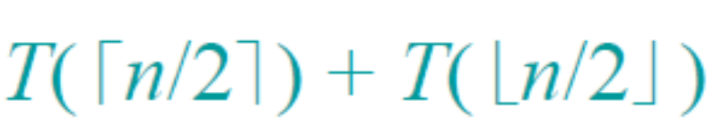
Birleştirme sıralamasının çözümlenmesi
T(n)
Θ(1) 2T(n/2)
BİRLEŞTİRME-SIRALAMASI A[1 . . n]
Eğer n = 1'se, bitir.
Yinelemeli olarak
ve 'yi
sırala.
3. 2 sıralı listeyi “Birleştir”
Θ(n)
Özensizlik: olması gerekir, ama asimptotik açıdan bu önemli değildir.
Copyright © 2001-5 Erik D. Demaine and Charles E. Leiserson
Introduction to Algorithms
September 7, 2005
L1.<number>

Slide 40
Birleştirme sıralaması için yineleme
Θ(1) eğer n = 1ise;
2T(n/2) + Θ(n) eğer n > 1ise.
T(n) =
Genellikle n'nin küçük değerleri için taban durumu ( base case ) olan T(n) = Θ(1) 'i hesaplara katmayacağız; ama bunu sadece yinelemenin asimptotik çözümünü etkilemiyorsa yapacağız.
2. Derste T(n)'nin üst sınırını bulmanın birkaç yolunu inceleyeceğiz.
Copyright © 2001-5 Erik D. Demaine and Charles E. Leiserson
Introduction to Algorithms
September 7, 2005
L1.<number>

Slide 41
Yineleme ağacı
T(n) = 2T(n/2) + cn'yi çözün; burada c > 0 bir sabittir.
Copyright © 2001-5 Erik D. Demaine and Charles E. Leiserson
Introduction to Algorithms
September 7, 2005
L1.<number>

Slide 42
Yineleme ağacı
T(n) = 2T(n/2) + cn'i çözün; burada c > 0 bir sabittir.
T(n)
Copyright © 2001-5 Erik D. Demaine and Charles E. Leiserson
Introduction to Algorithms
September 7, 2005
L1.<number>

Slide 43
Yineleme ağacı
T(n) = 2T(n/2) + cn'i çözün; burada c > 0 bir sabittir.
cn
T(n/2)
T(n/2)
Copyright © 2001-5 Erik D. Demaine and Charles E. Leiserson
Introduction to Algorithms
September 7, 2005
L1.<number>

Slide 44
Yineleme ağacı
T(n) = 2T(n/2) + cn'i çözün; burada c > 0 bir sabittir.
cn
cn/2
cn/2
T(n/4)
T(n/4)
T(n/4)
T(n/4)
Copyright © 2001-5 Erik D. Demaine and Charles E. Leiserson
Introduction to Algorithms
September 7, 2005
L1.<number>

Slide 45
Yineleme ağacı
T(n) = 2T(n/2) + cn'i çözün; burada c > 0 bir sabittir.'
cn
cn/2
cn/2
cn/4
cn/4
cn/4
cn/4
…
Θ(1)
Copyright © 2001-5 Erik D. Demaine and Charles E. Leiserson
Introduction to Algorithms
September 7, 2005
L1.<number>

Slide 46
Yineleme ağacı
T(n) = 2T(n/2) + cn'i çözün; burada c > 0 bir sabittir.
cn
cn/2
cn/2
h = lg n
cn/4
cn/4
cn/4
cn/4
…
Θ(1)
Copyright © 2001-5 Erik D. Demaine and Charles E. Leiserson
Introduction to Algorithms
September 7, 2005
L1.<number>

Slide 47
Yineleme ağacı
T(n) = 2T(n/2) + cn'i çözün; burada c > 0 bir sabittir.
cn cn
cn/2
cn/2
h = lg n
cn/4
cn/4
cn/4
cn/4
…
Θ(1)
Copyright © 2001-5 Erik D. Demaine and Charles E. Leiserson
Introduction to Algorithms
September 7, 2005
L1.<number>

Slide 48
Yineleme ağacı
T(n) = 2T(n/2) + cn'i çözün; burada c > 0 bir sabittir.
cn cn
cn
cn/2
cn/2
h = lg n
cn/4
cn/4
cn/4
cn/4
…
Θ(1)
Copyright © 2001-5 Erik D. Demaine and Charles E. Leiserson
Introduction to Algorithms
September 7, 2005
L1.<number>

Slide 49

Yineleme ağacı
T(n) = 2T(n/2) + cn'i çözün; burada c > 0 bir sabittir.
cn cn
cn
cn/2
cn/2
h = lg n
cn/4
cn/4
cn/4
cn/4
cn
…
Θ(1)
Copyright © 2001-5 Erik D. Demaine and Charles E. Leiserson
Introduction to Algorithms
September 7, 2005
L1.<number>

Slide 50
Yineleme ağacı
T(n) = 2T(n/2) + cn'i çözün; burada c > 0 bir sabittir.
cn cn
cn
cn/2
cn/2
h = lg n
cn/4
cn/4
cn/4
cn/4
cn
…
Θ(1)
yaprak sayısı = n
Θ(n)
Copyright © 2001-5 Erik D. Demaine and Charles E. Leiserson
Introduction to Algorithms
September 7, 2005
L1.<number>

Slide 51
Yineleme ağacı
T(n) = 2T(n/2) + cn'i çözün; burada c > 0 bir sabittir.
cn cn
cn
cn/2
cn/2
h = lg n
cn/4
cn/4
cn/4
cn/4
cn
…
Θ(1)
yaprak sayısı = n
Θ(n)
Toplam = Θ(n lg n)
Copyright © 2001-5 Erik D. Demaine and Charles E. Leiserson
Introduction to Algorithms
September 7, 2005
L1.<number>

Slide 52
Sonuçlar
Θ(n lg n), Θ(n²)'dan daha yavaş büyür.
En kötü durumda, birleştirme sıralaması asimptotik olarak araya yerleştirme sıralamasından daha iyidir.
Pratikte, birleştirme sıralaması araya yerleştirme sıralamasını n > 30 değerlerinde geçer.
Bunu kendiniz deneyin!
Copyright © 2001-5 Erik D. Demaine and Charles E. Leiserson
Introduction to Algorithms
September 7, 2005
L1.<number>

